Slide 1
Администрирование информационных систем
Смирнов Михаил
СПбГУ
2012

Slide 2
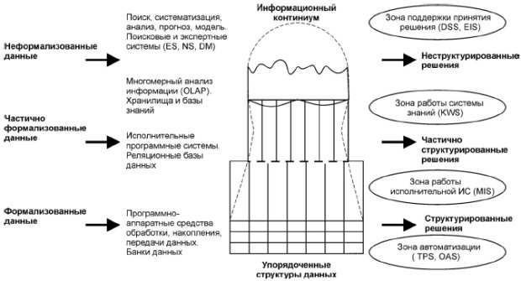
Категории ИС для обработки различных типов данных

Slide 3
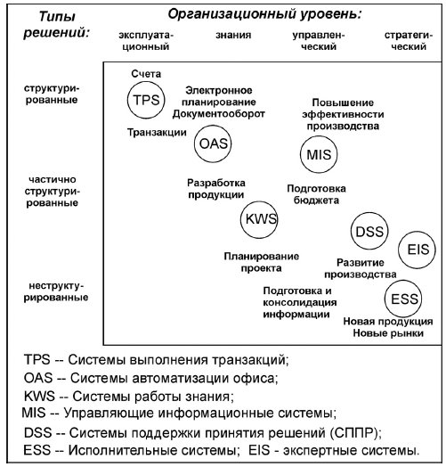
Категории ИС, поддерживающие различные типы решений
системы поддержки деятельности руководителя (Executive Support Systems - ESS) на стратегическом уровне;
управляющие информационные системы (Management Information Systems - MIS) и системы поддержки принятия решений (Decision Support Systems - DSS) на среднем управленческом уровне;
рабочие системы знания (Knowledge Work System - KWS) и системы автоматизации делопроизводства (Office Automation Systems - OAS) на уровне знаний;
системы диалоговой обработки транзакций (Transaction Processing Systems - TPS) на эксплуатационном уровне.

Slide 4
Категории ИС
Системы диалоговой обработки транзакций (TPS)
  базовые системы, обслуживающие исполнительский (эксплуатационный) уровень организации.
  система для автоматического выполнения большого числа транзакций, составляющих стандартный бизнес-процесс этого уровня.
Примеры - коммерческие расчеты, заказы, регистрация продаж, заполнение стандартных форм, платежных ведомостей, отчетов.

Slide 5
Категории ИС
Рабочие системы знания (KWS) и автоматизации делопроизводства (OAS)
  используют разнородные, многопрофильные данные различной степени формализации.
  задача- аккумулировать знания и опыт, сформировать "рабочее" знание для сопровождения основной деятельности и для получения дополнительных оригинальных знаний, необходимых для выполнения, например, перепроектированных бизнес-процессов или для формирования подхода при оценке нестандартной ситуации, а также находить новые области применения для уже использованных данных.
  Они способствуют систематизации данных и созданию новых знаний.
Microsoft SharePoint Portal
Excalibur Retrieval Ware, АСК
eDOCS, Hummingbird
Lotus Notes
Ландокс
DocsVision

Slide 6
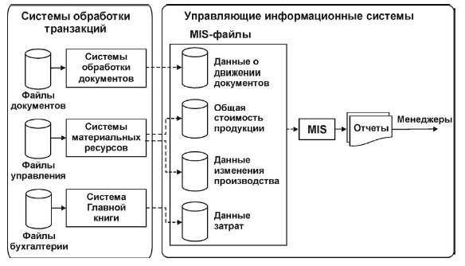
Категории ИС
управляющие информационные системы (Management Information Systems - MIS)

Slide 7
Категории ИС
управляющие информационные системы (Management Information Systems - MIS)
  работают с формализованными и/или частично формализованными данными
  поддерживают частично структурированные и слабоструктурированные решения
  Решения, поддержанные MIS, обязательны для исполнения на эксплуатационном уровне, пополняют "копилку" решений в KWS и транслируются посредством OAS;
  ориентированы на обеспечение текущих бизнес-процессов управленческими решениями, на создание отчетов и контроль исполнения;
  задают правила формирования информационных потоков и пучков внутри информационного поля компании, информационные требования известны и устойчивы;
  имеют небольшие аналитические возможности, ограниченные рамками текущей деятельности на уровне подразделений;
  недостаточно гибки, но имеют возможности для адаптации в любом подразделении;

Slide 8

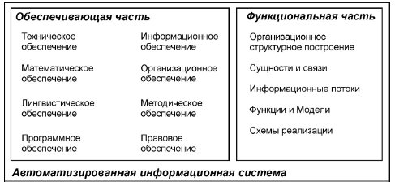
Категории ИС

Slide 9
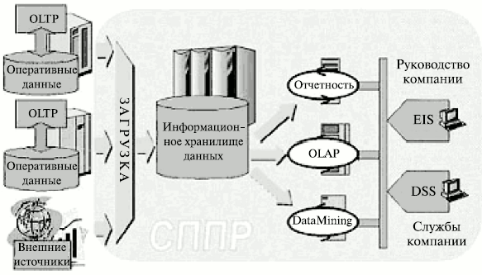
Категории ИС
система поддержки принятия решений - СППР (Decision Support System - DSS)

Slide 10
Категории ИС
система поддержки принятия решений - СППР (Decision Support System - DSS)
  предлагают гибкость использования, адаптируемость и быструю реакцию;
  допускают управление входом и выходом;
  работают практически без участия профессиональных программистов;
  обеспечивают информационную поддержку для решений проблем, которые не могут быть определены заранее;
  применяют сложный многомерный и многофакторный анализ и инструментальные средства моделирования.

Slide 11
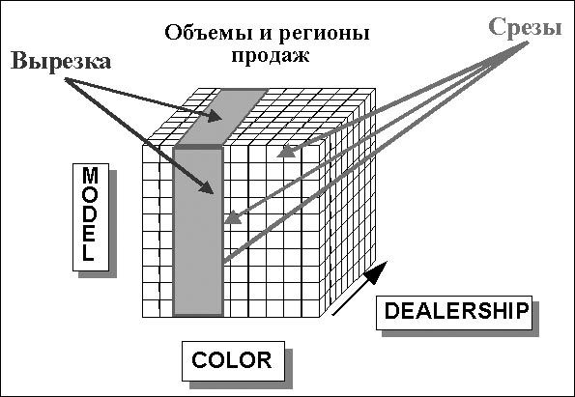
Категории ИС
OLAP-технологии

Slide 12
Категории ИС
OLAP-технологии
  Основные особенности технологии OLAP (Basic):
    многомерное концептуальное представление данных;
    интуитивное манипулирование данными;
    доступность и детализация данных;
    пакетное извлечение данных против интерпретации;
    модели анализа OLAP;
    архитектура "клиент-сервер" (OLAP доступен с рабочего стола);
    прозрачность (прозрачный доступ к внешним данным);
    многопользовательская поддержка.

Slide 13
Категории ИС
OLAP-технологии
  Специальные особенности (Special):
    обработка неформализованных данных;
    сохранение результатов OLAP: хранение их отдельно от исходных данных;
    исключение отсутствующих значений;
    обработка отсутствующих значений.
  Особенности представления отчетов (Report):
    гибкость формирования отчетов;
    стандартная производительность отчетов;
    автоматическая настройка физического уровня извлечения данных.
  Управление измерениями (Dimension):
    универсальность измерений;
    неограниченное число измерений и уровней агрегации;
    неограниченное число операций между размерностями.

Slide 14
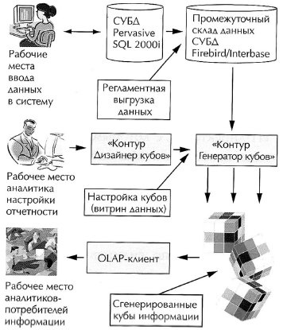
Категории ИС
Аналитическая ИС извлечения, обработки данных и представления информации

Slide 15
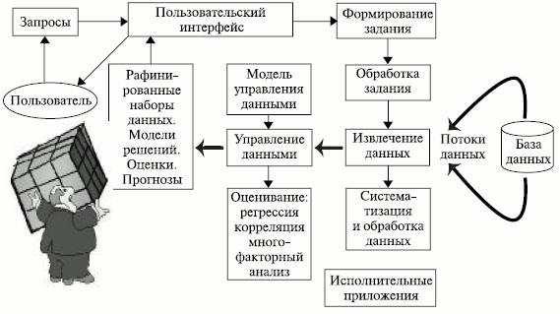
Категории ИС
Аналитическая ИС извлечения, обработки данных и представления информации

Slide 16
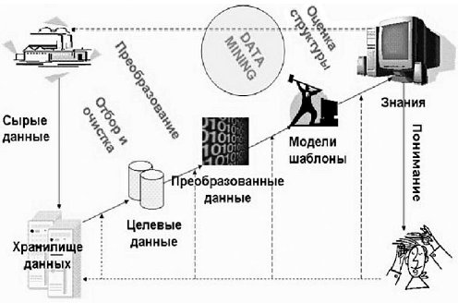
Категории ИС
Технологии Data Mining

Slide 17
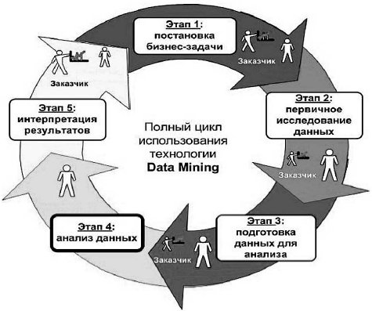
Категории ИС

Slide 18
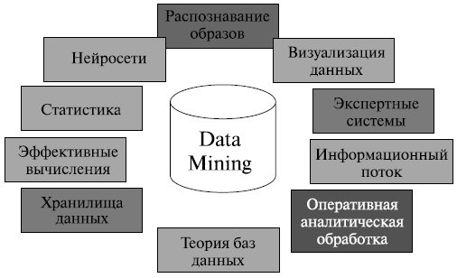
Категории ИС
Технологии Data Mining

Slide 19
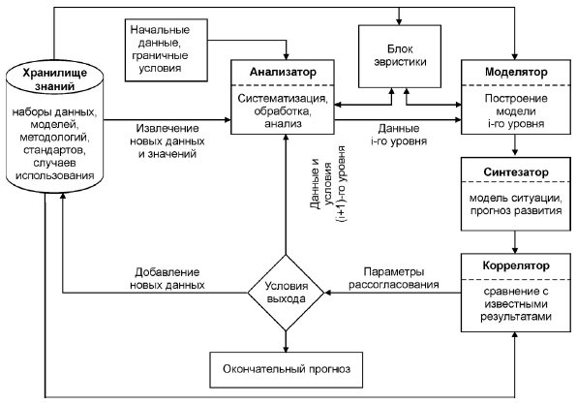
Категории ИС
Технологии Data Mining

Slide 20
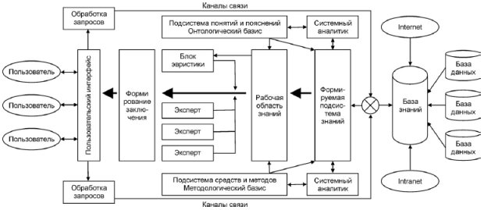
Категории ИС
Технологии Data Mining

Slide 21
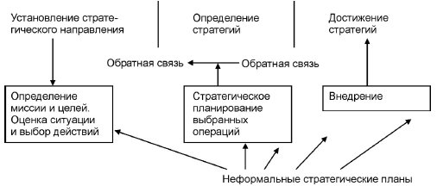
Категории ИС
Системы поддержки выполнения решений (Executive Support Systems - ESS)

Slide 22
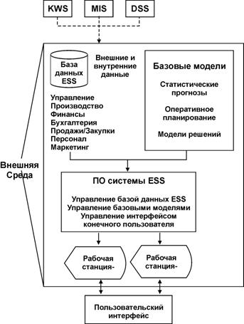
Категории ИС
Системы поддержки выполнения решений (Executive Support Systems - ESS)
Какие изменения мы должны произвести в своем бизнесе, чтобы получить (вернуть) конкурентное преимущество?
Какие новые приобретения, в том числе и в области ИТ, защитят нас от циклических колебаний в экономике?
Что предпринимают наши конкуренты, чтобы обогнать нас, что должны сделать мы, чтобы обогнать их?
Какие подразделения корпорации нужно закрыть и какие акции продать в первую очередь, чтобы уменьшить влияние общего спада в отрасли на наш бизнес?

